Slide 1

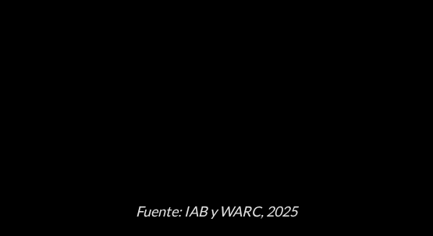





De un gran spot a cien piezas.
El consumidor ya cambió: nuevos hábitos, nuevos canales y nuevas expectativas. Y mientras eso pasa, las marcas están reajustando toda su forma de comunicar y producir.
Hoy las audiencias viven en mil plataformas a la vez y piden contenido ya, inmediato, natural, conversacional. Ya no esperan a que llegue la ‘gran campaña’.
Reasignación de Inversión en Video (EE. UU.)
Digital (2020)
TV Lineal (2020)
Por eso la producción dejó de ser algo episódico: ahora es continua. Las marcas necesitan generar más piezas, más rápido y más relevantes.
Digital (2025)
TV Lineal (2025)
Y los números lo confirman: en Estados Unidos, la inversión en video se está moviendo fuerte hacia lo digital. Para 2025, 58% del gasto en video fue en digital, dejando atrás a la TV lineal. El dinero ya está siguiendo al comportamiento de la gente. En México , se está moviendo en ua misma dirección pero de manera más rápida

Slide 2
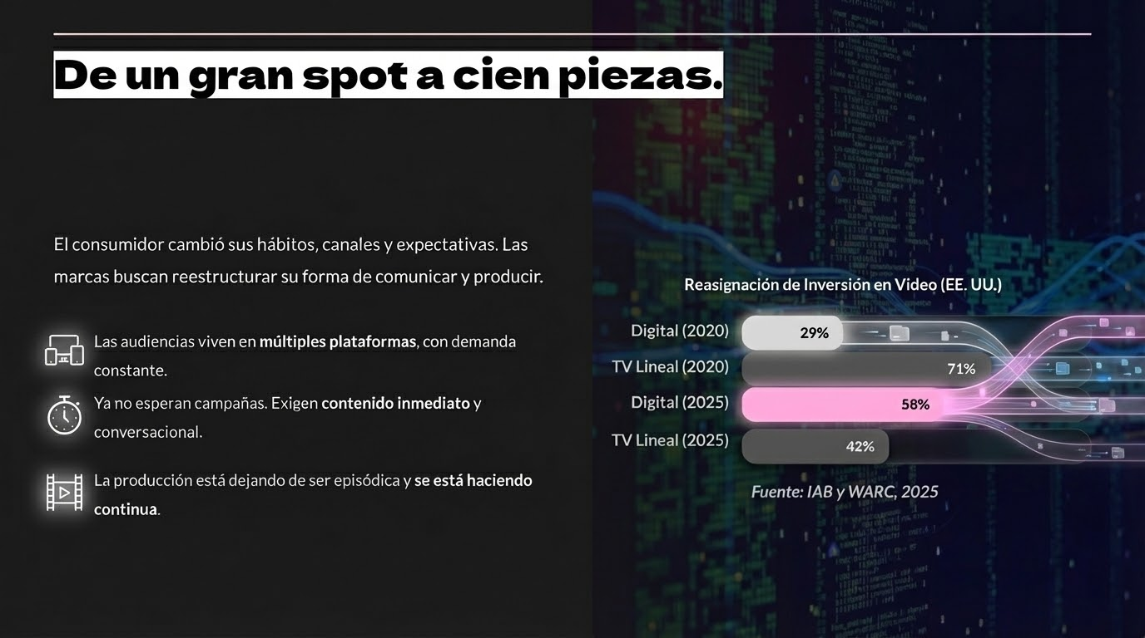

Slide 3

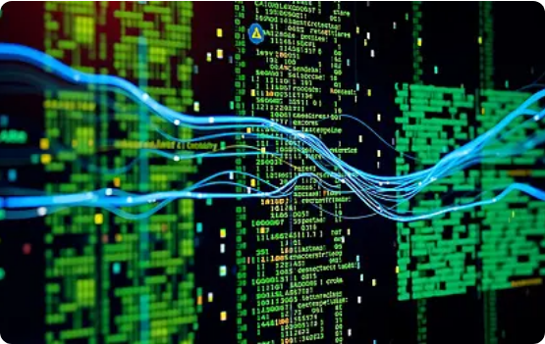
Más contenido. Más rápido. Más relevante. ¿Cómo lograrlo sin perder el control?
Sostener una conversación continua con tu audiencia es un nuevo reto que exige coherencia y eficiencia.
La velocidad del mercado exige respuestas en tiempo real.
La producción repartida entre muchos proveedores genera caos.
Se pierde la consistencia narrativa y visual entre plataformas.
El retrabajo y la falta de procesos ágiles elevan costos y tiempos.

Slide 4
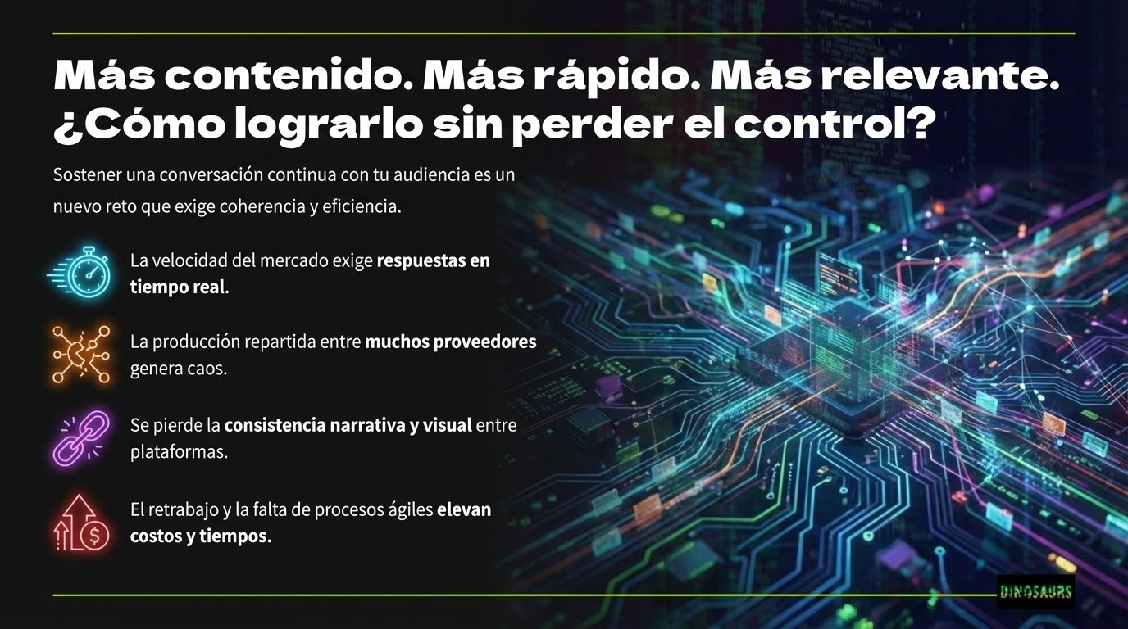

Slide 5
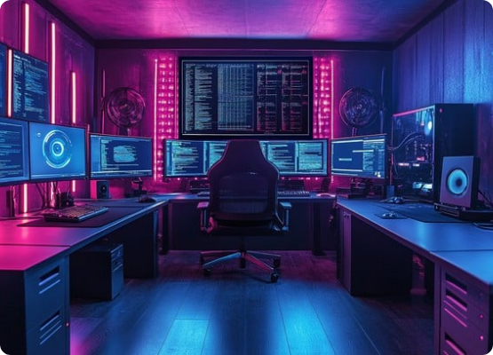
Nuestra Propuesta: Tu fábrica de contenido, lista para hoy
Producción continua, culturalmente relevante y diseñada para plataformas.
Operamos como una extensión de tu equipo, con un flujo constante de piezas que alimentan tu ecosistema digital.
Equipo Creativo + Técnico integrado bajo un mismo techo.
Contenido 100% nativo para TikTok, IG, YouTube, CTV y más.
Narrativa alineada y coherente en cada pieza.
Capacidad de producir alto volumen (ej. 10 piezas diarias) optimizadas.

Slide 6
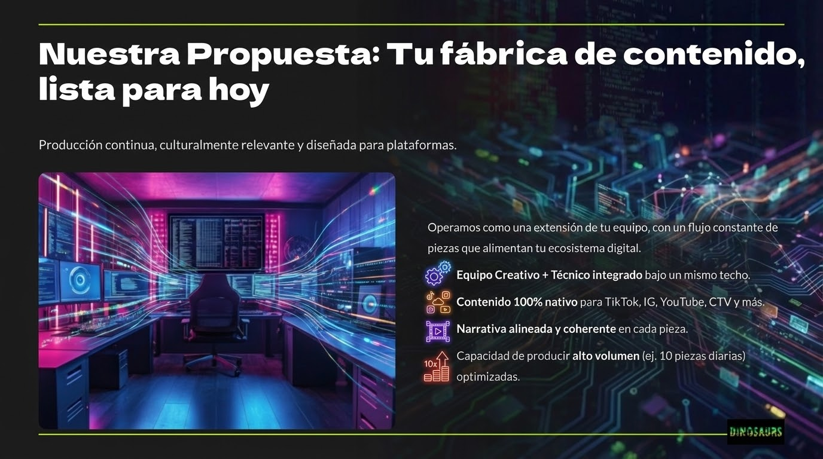

Slide 7




Tú ya trabajas con Hero, Hub y Hygiene. Nosotros lo llevamos más lejos.
El modelo está claro. Nosotros lo empujamos creativamente para que cada pieza sea relevante y con personalidad.
🔥 Hero – Que se vea como un estreno
🎬 Hub – Tu contenido con sabor de plataforma
💡 Hygiene – Lo útil también puede ser cool
Cinematografía de alto nivel, sí… pero con alma. Lanzamos universos narrativos, no solo campañas. Diseñamos piezas reusables para amplificar el Hero en semanas.
Series de marca con ritmo nativo (TikTok, Reels). Integramos influencers y comunidad. Estéticas ágiles, directas y reconocibles (BTS, lo-fi, tendencias).
“Cómo usar” y “FAQs” con storytelling y motion graphics. Producción express basada en tendencias de búsqueda. Contenido evergreen pero adaptable.

Slide 8



Agilidad real: producción compacta, resultados constantes
No necesitas grabar todos los días. Con dos jornadas bien diseñadas al mes, generamos el contenido que tu calendario necesita.
🎥 Producción Concentrada
⚙️ Rodajes Eficientes
📊 Optimización Basada en Datos
Grabaciones compactas, con equipo ágil y setups diseñados para extraer el máximo de cada hora de producción.
En solo 2 días de filmación al mes podemos generar hasta 20 piezas de contenido listas para múltiples plataformas.
Medimos performance, iteramos lo que funciona y ajustamos lo que no. Mejoramos cada mes sin partir desde cero.

Slide 9
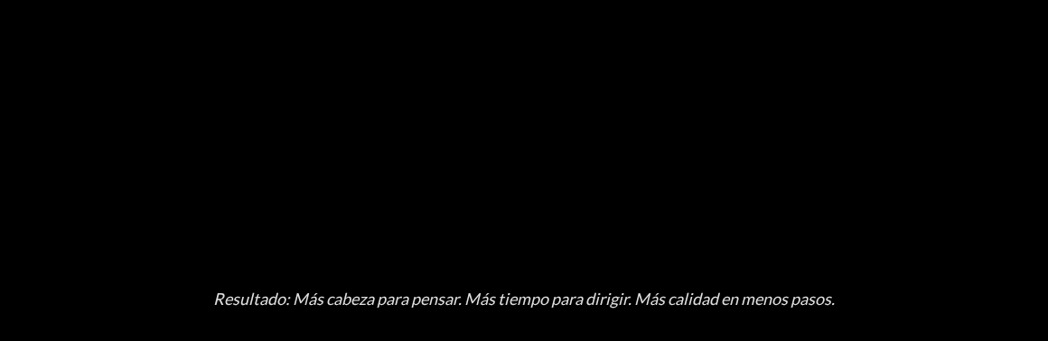



Tecnología como aliada: escalar ideas, no solo contenido
Usamos IA para potenciar el talento en cada fase: más estrategia, mejor ejecución.
🧠 Preproducción
🎬 Producción
🎞️ Postproducción
Apoyo en ideas, guiones y conceptos. Storyboards generados en minutos. Mapeo de contenido por objetivo y formato.
Scheduling automatizado para optimizar recursos. Estimación y control de presupuesto más inteligentes.
Aceleramos corrección de color, limpieza de audio y export. Ahorro de horas de talacha técnica para enfocar en la dirección creativa.

Slide 10

Ya lo hacemos con grandes marcas. Lo podemos hacer contigo.
Producción ágil, resultados reales. Así operamos sistemas de contenido "Always-On".
Elektra – Contenido digital Always-On
Amazon Prime Video – Campañas express
Objetivo: Mantener una presencia continua en redes con contenido contextual, educativo y promocional.
Objetivo: Apoyar campañas clave (Prime Day, estrenos) con alto volumen de assets.
Lo que hicimos:
Lo que hicimos:
Producción mensual de 20 piezas originales.
Producción intensiva (hasta 70 piezas en 2 días).
Adaptación para Facebook, IG, TikTok y YouTube.
Desarrollo de posters, clips, bumpers, reels, memes.
Resultado: +200 contenidos entregados en 2024, manteniendo consistencia y ritmo.
Resultado: Contenidos listos en tiempo récord, integrados con la estrategia de LatAm.

Slide 11
¿Cómo trabajamos contigo? Tres modelos de colaboración
Nos adaptamos a tus objetivos, tu estructura actual y tus ritmos. Podemos operar todo o solo una parte.
📆 Iguala de Producción Mensual
🏭 Content Studio Externo
🚀 Campaña Puntual (Tradicional)
Producción continua con entregables claros. Costos predecibles y procesos eficientes. Planeamos juntos el contenido del mes.
Un modelo flexible. Nos integramos a tu operación. Si ya tienes agencia, trabajamos con sus guiones. Modularizamos la producción.
Producción rápida y enfocada para un momento clave: lanzamiento, temporada o activación. Producción completa pero ágil.

Slide 12

Listos para planear tu contenido de 2026 (y más allá)
Agendemos un Sprint de diagnóstico gratuito.
Revisamos tu calendario de marketing.
Diseñamos tu sistema de producción ágil y modular.

